Slide 1



Obchodná akadémia Vranov nad Topľou
Kvalita vo vzdelávaní – úspech v živote
Kód ITMS projektu: 26110130257
Kód ITMS projektu: 26110130257

Slide 2
Technické vybavenie PC – hardware, základná jednotka PC, základná doska, procesor, operačná pamäť
Mgr. Ján Brandobur
OA Vranov nad Topľou

Slide 3
Obsah
Počítač
Základná jednotka PC
Základná doska
Procesor
Operačná pamäť, diskové zariadenia
Vstupné zariadenia
Výstupné zariadenia
Ďalšie základné pojmy
Softvér, hardvér
Počítačová zostava

Slide 4
PC – Osobný počítač
Osobný počítač (angl. Personal computer, zkratka PC)
Počítač je univerzálny programovateľný stroj na spracovanie dát, grafických údajov alebo údajov z výrobného procesu, ktorý sa riadi na základe vopred pripraveného programu, ktorý sa nachádza v pamäti počítača

Slide 5
Zloženie počítača
osobný počítač možno rozdeliť na hardvér (angl. hardware) a softvér (angl. software)
hardvér zjednodušene je „železo“, to čo sa dá chytiť do ruky
to čo „vdýchne ducha“, čo mu umožní pracovať je jeho softvérové vybavenie

Slide 6
Hardvér tvoria všetky vnútorné aj vonkajšie fyzické časti počítača, t.j. tie ktoré vidíme alebo sa ich môžeme dotknúť
Softvér je programové vybavenie (skrátene program), ktorý hovorí hardvéru, čo má kedy urobiť. Softvér je vlastne algoritmus - postup riešenia, ktorý musí byť vyjadrený v takej podobe, ktorej hardvér rozumie. Programové vybavenie sa delí na operačné systémy a aplikačné programy

Slide 7
Počítačová zostava
Osobný počítač nazývame aj pojmom počítačová zostava
Počítačovú zostavu tvoria:
Základná jednotka – výkonná časť
Výstupné zariadenia
Vstupné zariadenia
Prídavné vstupno-vystupné zariadenia

Slide 8
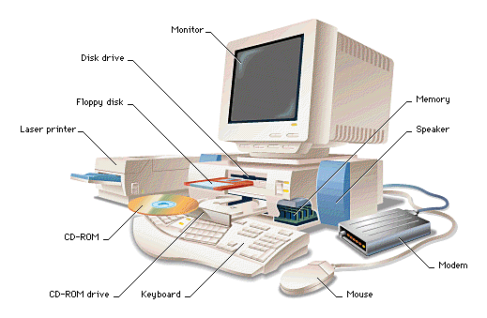
Počítačová zostava
Monitor
Disketová mechanika
Pamäť
Disketa
Reproduktor
Tlačiareň
CD-ROM
Modem
CD-ROM mechanika
Klávesnica
Myš

Slide 9
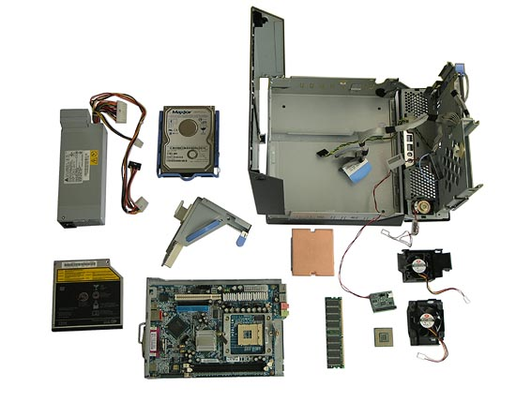
Základná jednotka PC
Je hlavnou časťou počítača, ktorá je uložená v plechovej (resp. plastovej) skrinke, v ktorej sa nachádzajú všetky podstatné časti počítača
Najdôležitejšie komponenty základnej jednotky sú:
Základná doska
Procesor
Operačná pamäť
Diskové zariadenia

Slide 10
Základná doska
Základná doska (matičná doska, motherboard, mainboard)
Počítačové komponenty sa na ňu stavebnicovo pripájajú
Sú to tieto komponenty: zvukový čip, grafický čip, zvuková karta, grafická karta, sieťová karta, operačná pamäť, procesor ...
Dôležité je, aby daný komponent základná doska podporovala
Umožňuje komunikáciu medzi procesorom a jednotlivými komponentmi

Slide 11
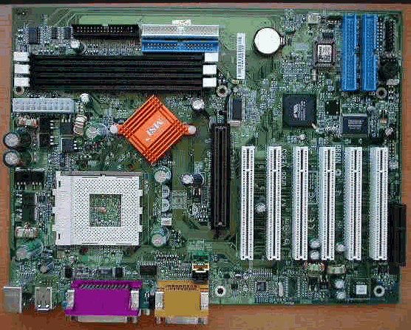
Základná doska PC

Slide 12
Procesor
central processing unit, CPU
je takzvaným „mozgom“ počítača
zabezpečuje všetky operácie prostredníctvom inštrukcií
všetky výpočty uskutočňuje v binárnej sústave čiže pozná len 0 a 1
jeho výkon sa udáva v MHz (1MHz = 1.000.000 operácií za sekundu)

Slide 13
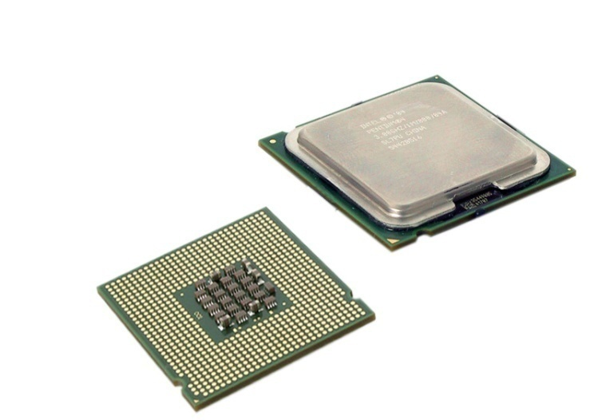
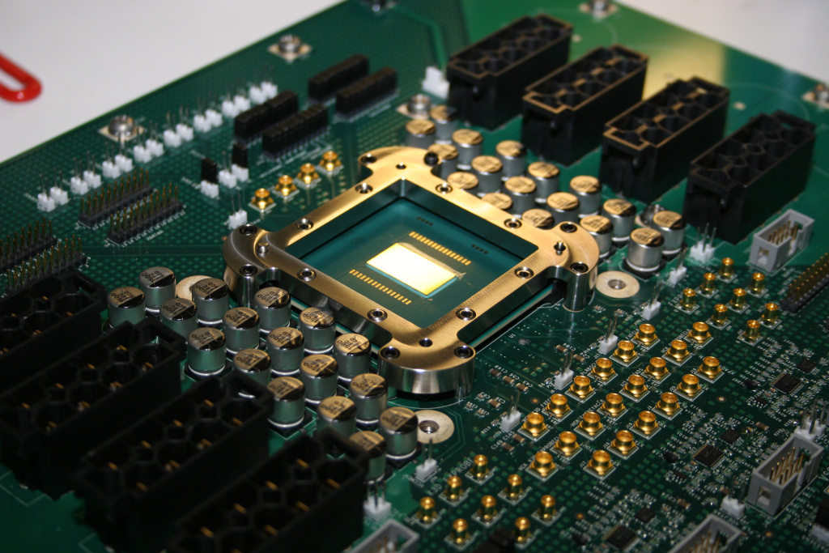
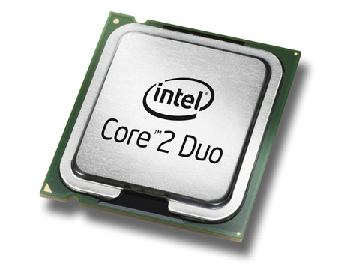
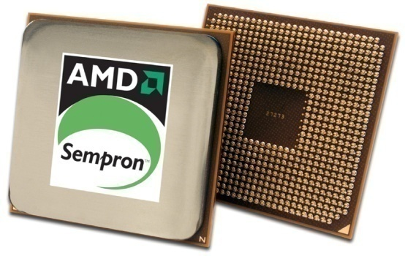
Procesor

Slide 14
Pamäť
Pamäť - miesto, kde sa ukladajú rozličné druhy údajov - napríklad programy, obrázky, texty, tabuľky atď. Údaje môžeme do pamäte zapisovať a môžeme ich z pamäte čítať
rozdeľujeme ich na:
vnútornú pamäť
operačnú pamäť
vonkajšiu pamäť a iné.

Slide 15
Vnútorná pamäť - uložená vnútri diskovej jednotky – v HARD DISKU. Obsluha nemá k tejto pamäti priamy prístup
Operačná pamäť - tiež označovaná ako RAM - pamäť s náhodným prístupom, je hlavnou a najdôležitejšou pamäťou počítača. V nej sa spúšťajú a pracujú všetky programy

Slide 16
Vonkajšiu pamäť - tvoria výmenné pamäťové médiá, napr. diskety, CD disky, MO disky, streamerové pásky a i.
Zvláštnu kategóriu pamäti tvorí ROM (read-only memory)- je určená iba na čítanie a nie je možné do nej zapisovať. Používa sa ako pamäť pre BIOS alebo sú tam uložené riadiace programy daných zariadení, znakové sady

Slide 17
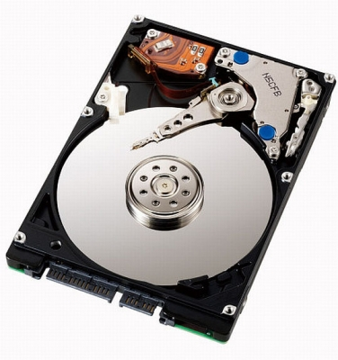
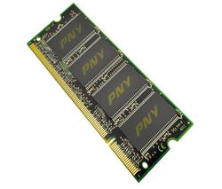
Pamäť
Pamäť
RAM
Pevný
disk

Slide 18
Pevný disk
Pevný disk – (Hard disk, HD alebo harddisk drive, HDD) zariadenie na ukladanie dát
je to pamäť, v ktorej sa dáta uchovávajú aj po vypnutí počítača
Je na ňom uložené celé softvérové vybavenie počítača vybavenie počítača
Skladá sa z magnetických kotúčov uložených v hermetickom obale spolu s hlavičkami, ktoré sa používajú na zápis a čítanie

Slide 19
Medzi najdôležitejšie parametre patrí prenosová rýchlosť disku - koľko MB dát prenesie za sekundu a prístupová doba - za akú dobu nájde údaje, ktoré sú v ňom zapísané
Počítač komunikuje s pevným diskom cez diskový radič, ktorý premieňa diskový záznam do binárnej podoby

Slide 20
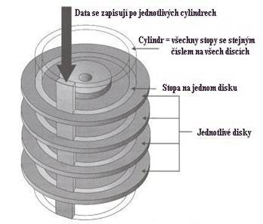
Pevný disk
Dáta sa zapisujú po jednotlivých cylindroch
Cylinder – všetky stopy s rovnakým číslom na všetkých diskoch
Stopa na jednom
disku
Jednotlivé
disky

Slide 21
Diskety
Disketa alebo pružný disk (po angl. floppy disk) je druh vymeniteľného, prenosného záznamového média s magnetickým záznamom
Jedná sa o pružný plastový kotúč s magnetickou vrstvou otočne uložený v plastovom púzdre, ktoré ho chráni pred mechanickým poškodením
Disketa bola prvým záznamovým médiom umožňujúcim prenos dát medzi počítačmi

Slide 22
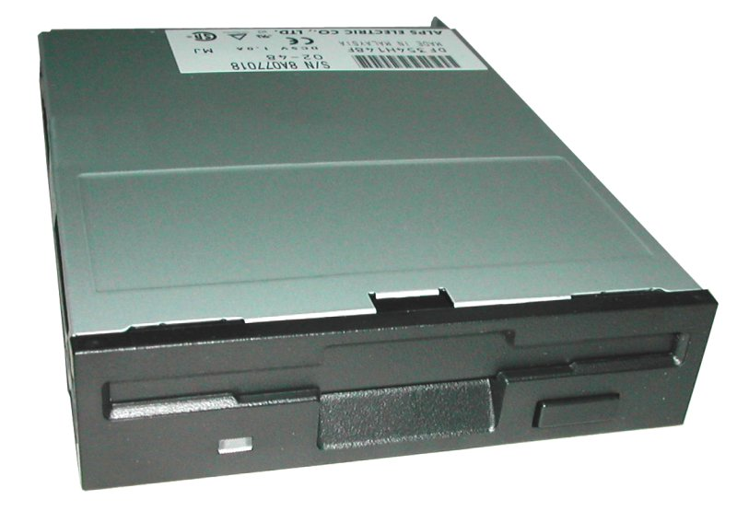
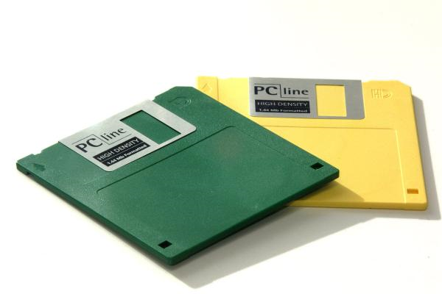
Diskety

Slide 23
Optické disky
Okrem klasických magnetických diskov sa začínajú na trhu presadzovať aj optické disky
Údaje sú na nich zaznamenané vo forme núl a jednotiek
Zápis alebo čítanie údajov sa deje pomocou laserového lúča.

Slide 24
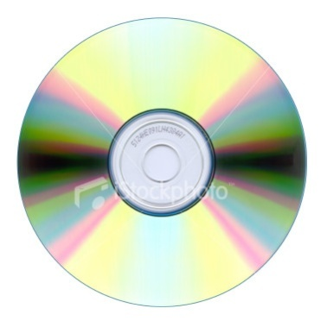
CD - Compact disk
Poznáme
CD-R ,CD+R - zapisovateľné CD,
CD-RW, +RW – prepisovateľné CD
Vyžadujú si vlastnú mechaniku CD-ROM (čítačka CD) ; CD-RW mechaniku (vypaľovačka CD)
Môže mať rôznu rýchlosť čítania a zápisu (24x, 52x ... )
Kapacita CD: 700 MB

Slide 25
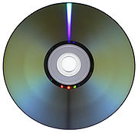
DVD – Digital Versatile Disk
Má kapacitu 4,7 GB
Môže byť
DVD+RW, -RW: prepisovateľné
DVD+R, -R : zapisovateľné
Vyžaduje si vlastnú mechaniku
Majú rôzne rýchlosti čítania a zapisovania

Slide 26
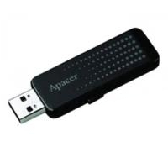
Média s flash pamäťou
Flash pamäť má malá rozmery a keďže neobsahuje žiadne pohyblivé časti je veľmi odolná voči poškodeniu
Flash pamäte sa bežne používajú v pamäťových USB diskoch, prenosných Mp3 prehrávačoch, pamäťových kartách v digitálnych kamerách a mobilných telefónoch atď.

Slide 27
Prídavné (periférne) zariadenia
Vstupné
používame na vkladanie údajov do počítača
Monitor, tlačiareň,
plotter, reproduktor
Vstupno-výstupné
disková a disketová mechanika, modem, CD napaľovacie mechaniky atď.
Výstupné
používa počítač na zobrazenie dát
klávesnica, myš
CD mechaniky

Slide 28
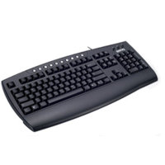
Vstupné zariadenia - Klávesnica
Počítačová klávesnica je odvodená od klávesnice písacieho stroja
Je určená na vkladanie znakov a ovládanie počítača

Slide 29
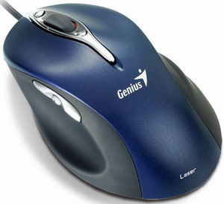
Myš
Myš alebo počítačová myš je vstupné zariadenie počítača slúžiace na ovládanie polohy kurzora na monitore a vykonávanie operácií tlačením tlačidiel. V dolnej časti myši je zariadenie, ktoré detekuje pohyb myši vzhľadom k vodorovnej podložke a následne tento pohyb prenáša na obrazovku počítača.

Slide 30
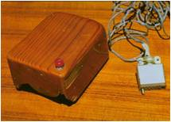
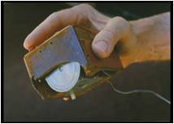
Prvá myš používaná pri počítačoch bola zhotovená v r. 1960 Dougom Engelbartom zo Stanford Research Institute

Slide 31
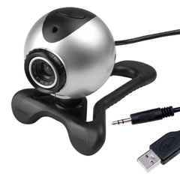
Web kamera
Umožňuje nepretržité snímanie
Zvyčajne sa pripája k počítaču, preto nepotrebuje pamäťovú kartu
Umožňuje realizovať videokonferencie, sledovať určitý priestor a pod.

Slide 32
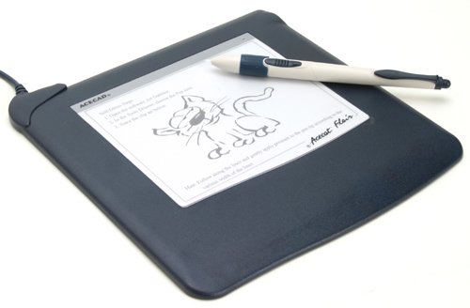
Tablet
Je polohovacie zariadenie zložené z pevnej snímacej podložky, ktorá prenáša pohyb zariadenia v tvare pera alebo myši do počítača.

Slide 33
Výstupné zariadenia - Monitor
Monitor (iné názvy: počítačový monitor, počítačový displej, skrátene displej, nesprávne (počítačová) obrazovka)
Je základným výstupným zariadením
Slúži na zobrazovanie textových a grafických informácií

Slide 34
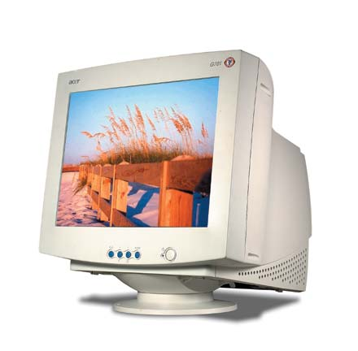
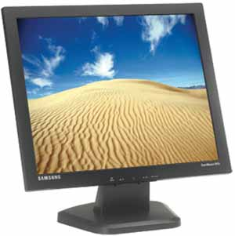
Poznáme dva druhy monitorov: CRT a LCD
Majú rôzne veľkosti 15“ - 24“ (palce)
CRT monitor
LCD monitor

Slide 35
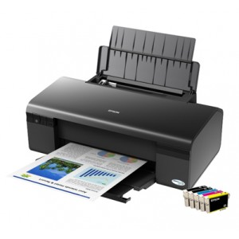
Tlačiareň
Umožňuje vytlačiť dokument z počítača na papier
Vyžaduje si nainštalovať do PC ovládače danej tlačiarne
Tlačiarne rozdeľujeme na:
Ihličkové
Laserové
Atramentové

Slide 36
Ihličkové - tlačí najlacnejšie, ale najmenej kvalitne. Pomocou niekoľkých 9-24 drobných ihličiek otláča farbu z pásky na papier, preto je pomerne hlučná
Laserové - používa statickú elektrinu a laserový lúč na nanesenie tenkej vrstvy čierneho prášku nazývaného toner na papier, ktorý sa pomocou horúceho valca zapečie do papiera. Tieto tlačiarne sa vyznačujú vysokou rýchlosťou, výbornou kvalitou tlače a vysokou životnosťou so stredne vysokými nákladmi na tlač.

Slide 37
Atramentové - tlačí farebné dokumenty, obrázky, alebo fotografie. Tá vystrekuje na papier drobné atramentové kvapôčky, ktoré do papiera vsiaknu a rýchlo zaschnú. Nevýhodou atramentových tlačiarní sú pomerne vysoké náklady na tlač a možnosť zaschnutia trysiek, ak sa dlhšiu dobu nepoužívajú. Výhodou atramentových tlačiarní je nízka cena tlačiarne, malé rozmery a hmotnosť, pomerne vysoké rozlíšenie a možnosť pomerne lacnej farebnej tlače.

Slide 38
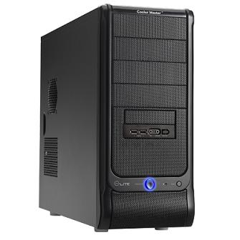
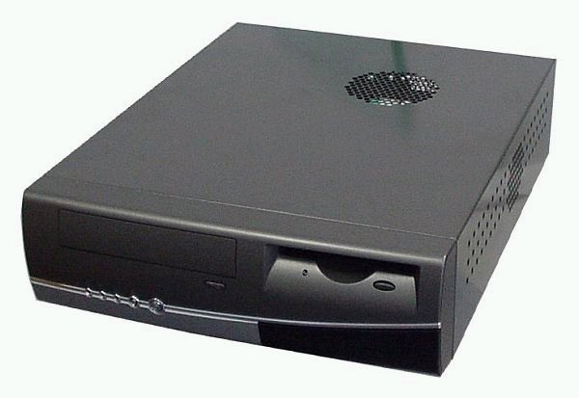
Počítačová skriňa
Časti počítačov musia byť uložené v nejakom puzdre, kryte
Skrinka obvykle z plechu, ktorá má odnímateľné veko
Môže mať dve prevedenia – nastojato (tower) alebo naležato (desktop)
Tower
Desktop

Slide 39
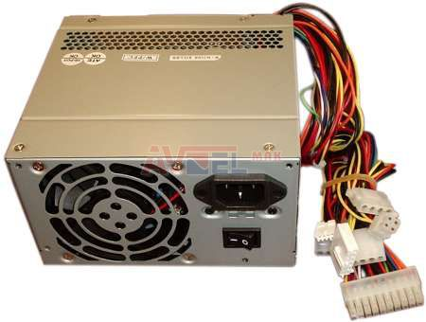
Počítačový zdroj
Počítačový zdroj (power supply) - zariadenie modifikujúce napájacie napätie elektrickej rozvodnej siete, na napätia potrebné pre jednotlivé komponenty počítača (matičná doska, mechaniky a pod.)

Slide 40
Rozšírujúce karty
Rozširujúce karty - externé moduly počítača vo forme karty, ktorá má na spodnej časti zásuvné kontakty, ktoré sa zasúvajú do zbernice matičnej dosky
Grafická karta - pomocou ktorej počítač zobrazuje na monitore
Sieťová karta – slúži na pripojenie do počítačovej siete
Zvuková karta - karta vytvárajúca zvuky
Televízna karta - karta pre príjem televízneho signálu a pod.
Viacero rozširujúcich „kariet“ – modulov sa pripája externe pomocou zbernice USB

Slide 41
Ďakujem za pozornosť

